Slide 1



Web Ontology Language (OWL)
Mikel Egaña Aranguren
Oficina 3205
Facultad de Informática
Universidad Politécnica de Madrid
Campus de Montegancedo
28660 Boadilla del Monte, Madrid
http://www.oeg-upm.net
megana@fi.upm.es
http://mikeleganaaranguren.com
12/3/2011

Slide 2
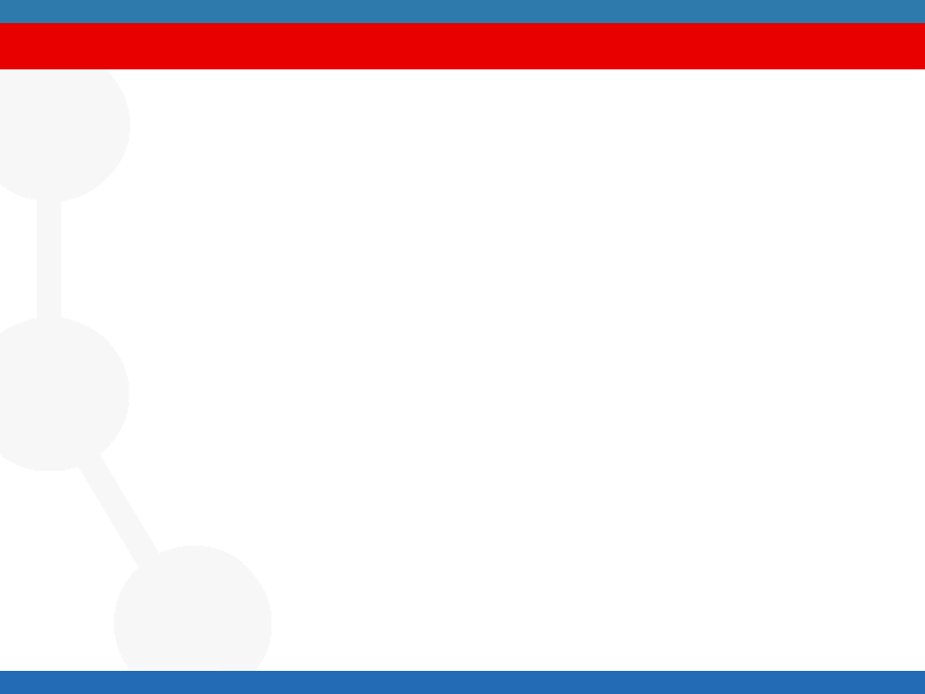
Más sobre OWL
Más sobre OWL
Web Ontology Language

Slide 3
Más sobre OWL
Manchester OWL Syntax / DL syntax
equivalentTo: ≡
subClassOf: ⊑
someValuesFrom (some): ∃
allValuesFrom (only): ∀
hasValue (value): ∋
minCardinality (min): ≥
cardinality (exactly): =
maxCardinality (max): ≤
intersectionOf (and): ⊓
unionOf (or): ⊔
complementOf (not): ¬
Coche_Audi equivalentTo fabricado_por some Audi
Web Ontology Language

Slide 4
Más sobre OWL
Manchester OWL Syntax / DL syntax
equivalentTo: ≡
subClassOf: ⊑
someValuesFrom (some): ∃
allValuesFrom (only): ∀
hasValue (value): ∋
minCardinality (min): ≥
cardinality (exactly): =
maxCardinality (max): ≤
intersectionOf (and): ⊓
unionOf (or): ⊔
complementOf (not): ¬
Coche_Audi equivalentTo fabricado_por some Audi
Coche_Audi ≡ ∃fabricado_por Audi
Web Ontology Language

Slide 5
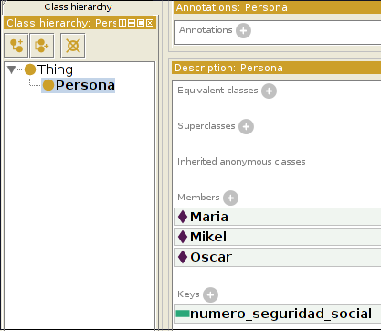
Más sobre OWL
OWL keys
http://www.w3.org/TR/2009/REC-owl2-primer-20091027/#Keys
~ “datatype inverse functional”
numero_seguridad_social “7”^^xsd:integer
numero_seguridad_social “8”^^xsd:integer
numero_seguridad_social “7”^^xsd:integer
Web Ontology Language

Slide 6
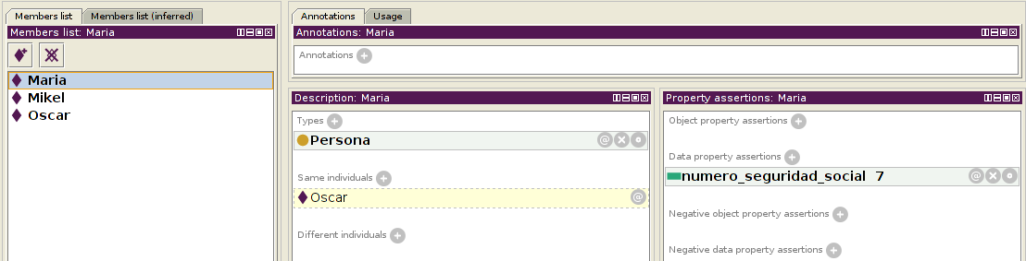
Más sobre OWL
OWL keys
Web Ontology Language

Slide 7
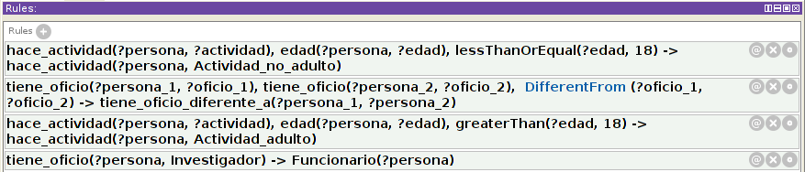
Más sobre OWL
Semantic Web Rule Language (SWRL)
http://www.w3.org/Submission/SWRL/
http://protege.cim3.net/cgi-bin/wiki.pl?SWRLLanguageFAQ
Web Ontology Language

Slide 8
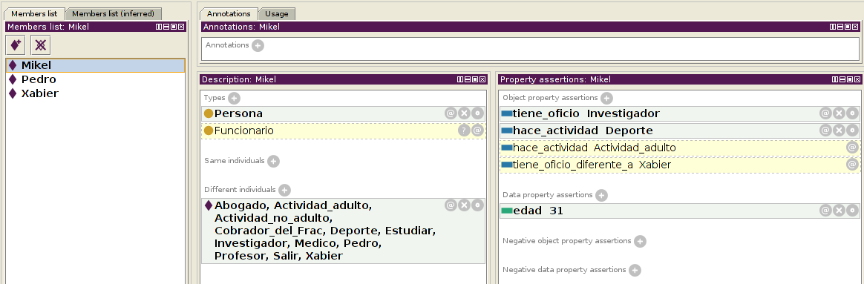
Más sobre OWL
tiene_oficio(?persona, Investigador) ->
Funcionario(?persona)
hace_actividad(?persona, ?actividad), edad(?persona, ?edad), greaterThan(?edad, 18) -> hace_actividad(?persona, Actividad_adulto)
tiene_oficio(?persona_1, ?oficio_1), tiene_oficio(?persona_2, ?oficio_2), DifferentFrom (?oficio_1, ?oficio_2) -> tiene_oficio_diferente_a(?persona_1, ?persona_2)
Web Ontology Language

Slide 9
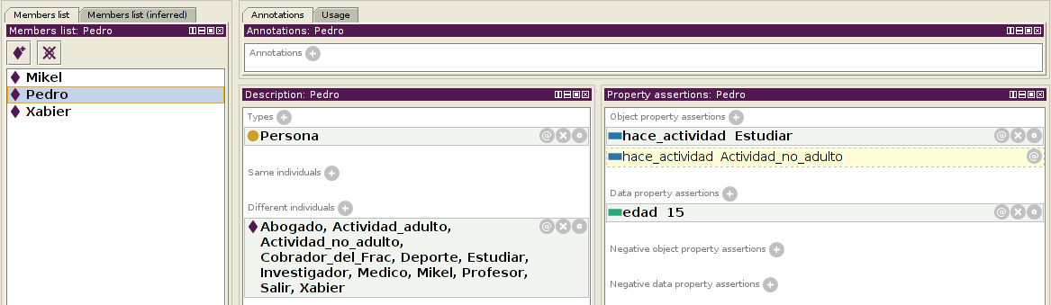
Más sobre OWL
hace_actividad(?persona, ?actividad), edad(?persona, ?edad), lessThanOrEqual(?edad, 18) -> hace_actividad(?persona, Actividad_no_adulto)
Web Ontology Language

Slide 10
Más sobre OWL
OWL punning
http://www.w3.org/2007/OWL/wiki/Punning
Capacidad de dar la misma URI a diferentes entidades, se diferencian en el razonador dependiendo del contexto (Con algunos limites)
Se utiliza para simular “Metamodelado”, ej. nos podemos referir a una clase como si fuese un individuo, dándoles la misma URI
Así podemos hacer metamodelado sin caer en OWL Full
Ej: la clase águila es el conjunto de todas las aguilas (Clase) pero es un individuo de la clase Especies en peligro
Web Ontology Language

Slide 11
Más sobre OWL
Cómo encontrar ontologías OWL
BioPortal: http://bioportal.bioontology.org/
Swoogle: http://swoogle.umbc.edu/
Watson: http://watson.kmi.open.ac.uk/WatsonWUI/
http://www.schemaweb.info
http://schemacache.com/
etc.
Web Ontology Language

Slide 12
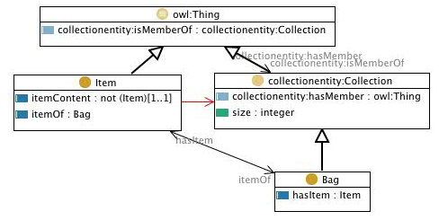
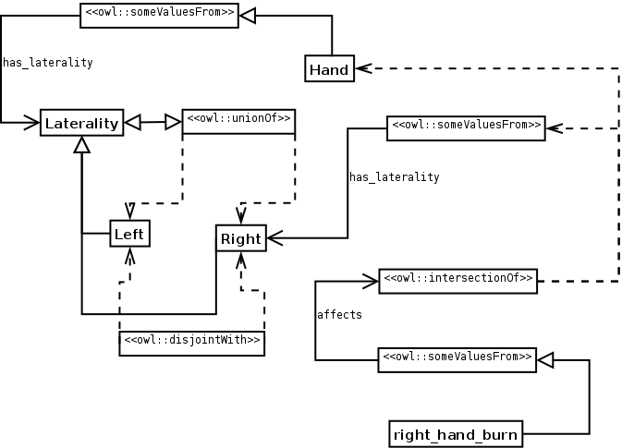
Más sobre OWL
Patrones de Diseño para OWL (ODPs)
http://ontologydesignpatterns.org/
http://odps.sf.net/
Web Ontology Language

Slide 13
Más sobre OWL
Proyectos que usan OWL
Web Ontology Language

Slide 14
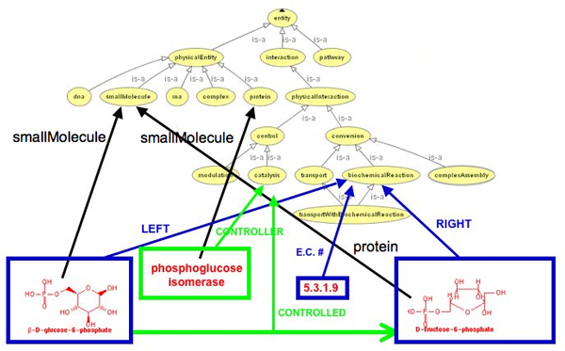
Más sobre OWL
BioPAX (http://www.biopax.org/)
Web Ontology Language

Slide 15
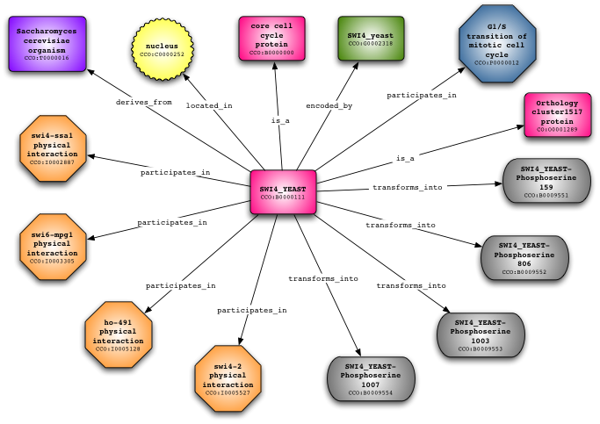
Más sobre OWL
Cell Cycle Ontology http://www.semantic-systems-biology.org/cco
Web Ontology Language

Slide 16
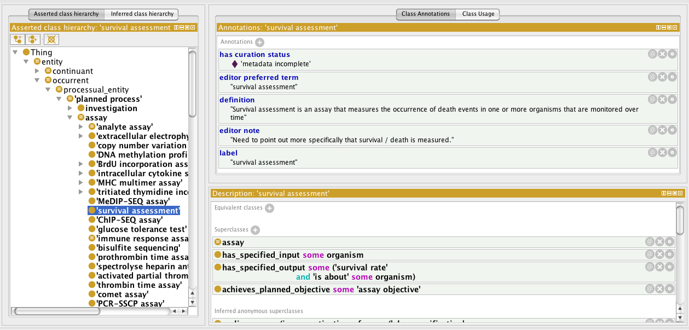
Más sobre OWL
OBI http://obi-ontology.org
Web Ontology Language

Slide 17
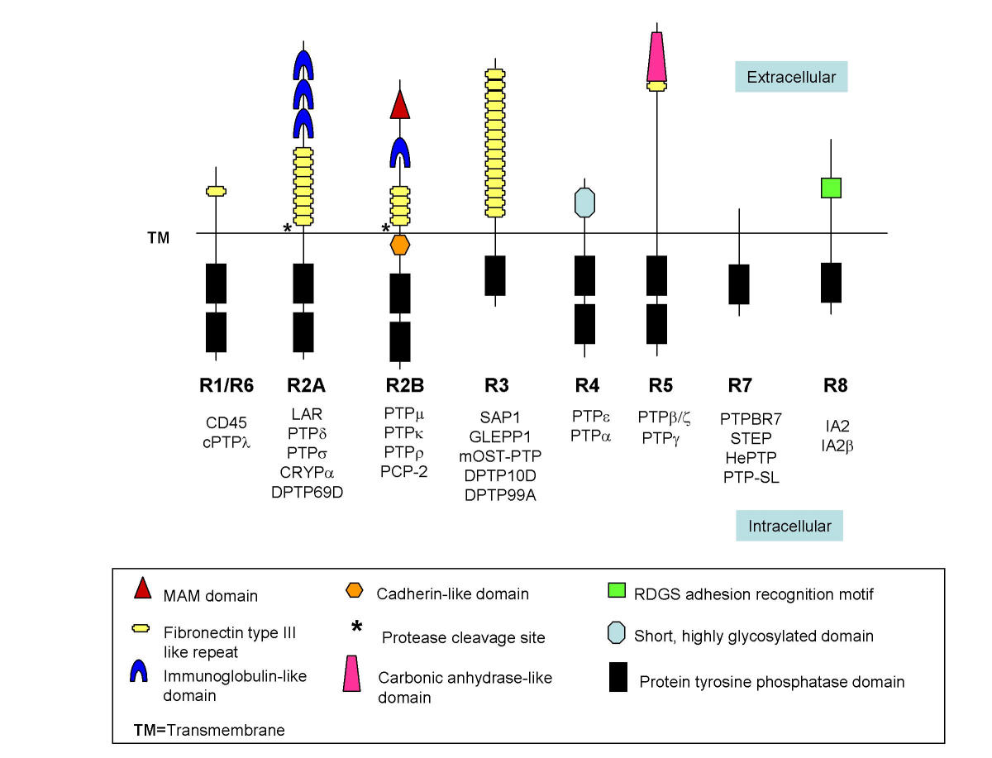
Más sobre OWL
PhosphaBase http://www.bioinf.manchester.ac.uk/phosphabase/
Web Ontology Language

Slide 18
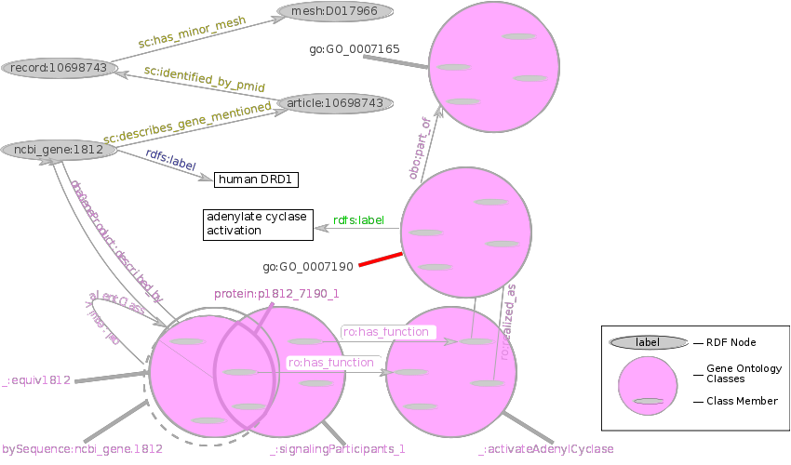
Más sobre OWL
A prototype KB for the Life Sciences http://www.w3.org/TR/hcls-kb/
Web Ontology Language

Slide 19
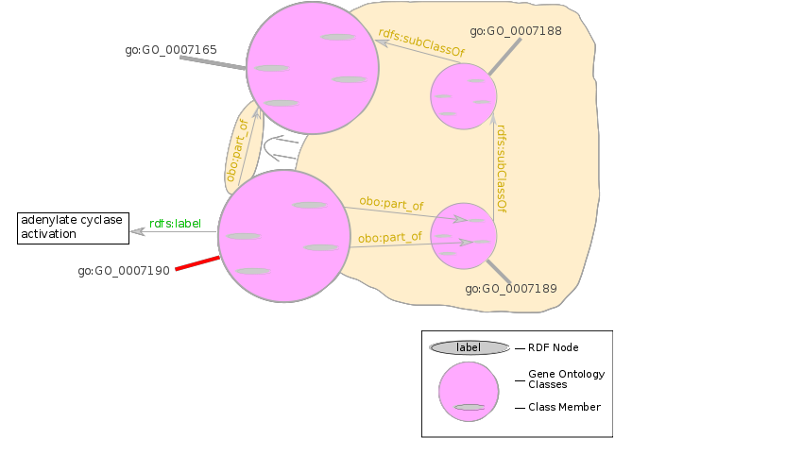
Más sobre OWL
A prototype KB for the Life Sciences http://www.w3.org/TR/hcls-kb/
Web Ontology Language

Slide 20
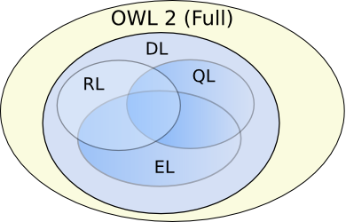
Más sobre OWL
OWL profiles
Fragmentos de OWL 2 (Limitaciones sintácticas) que optimizan algún tipo de inferencia
http://www.w3.org/TR/owl2-profiles/
Web Ontology Language

Slide 21
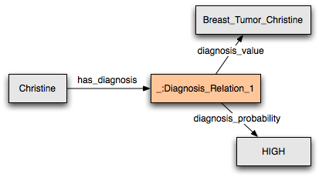
Más sobre OWL
Limitaciones de OWL
Relaciones n-arias (http://www.w3.org/TR/swbp-n-aryRelations/)
Web Ontology Language

Slide 22
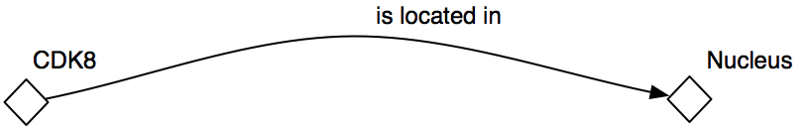
Más sobre OWL
OWL/Linked Data
Linked Data es un primer paso hacia la Web Semántica (http://www.w3c.es/divulgacion/guiasbreves/LinkedData)
Una red de datos en vez de documentos
Basada en el triple RDF (Resource Description Framework)
Principios Linked Data:
1. Usar URIs para identificar las cosas
2. Usar URIs HTTP
3. Ofrecer información sobre los recursos usando RDF
4. Incluir enlaces a otros URIs
Web Ontology Language

Slide 23
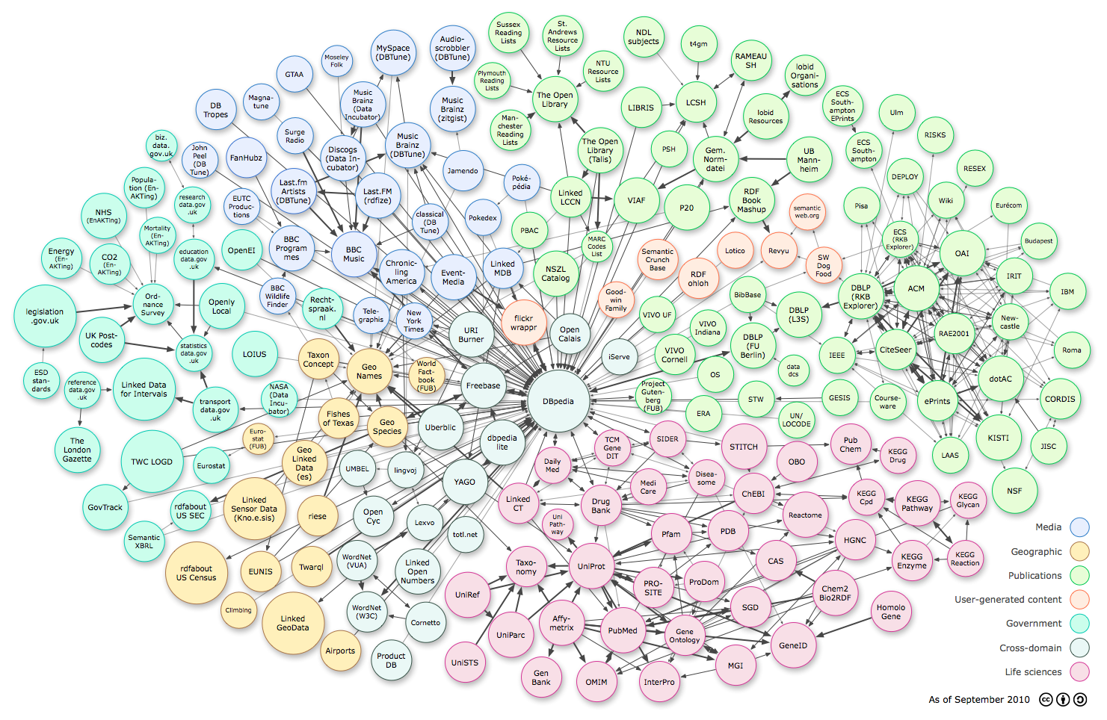
Más sobre OWL
OWL/Linked Data
Web Ontology Language

Slide 24
Más sobre OWL
OWL/Linked Data
Las ontologías OWL se utilizan como vocabularios para publicar Linked Data
RDF ~ individuos, OWL ~ clases
owl:sameAs para crear enlaces entre diferentes conjuntos de datos (Aparte de los predicados RDF)
OWL (RDF/XML) es RDF válido: Se puede usar SPARQL contra un ontología OWL (Sin la semántica, aunque … )
También se puede usar una ontología para materializar triples RDF mediante inferencia antes de servirlos (Pero se hace poco)
Algunas triple stores permiten transitividad, inverse functional, …
Web Ontology Language

Slide 25
Más sobre OWL
Pellet ICV
http://clarkparsia.com/pellet/icv/
Extensión de Pellet que funciona con CWA y weak UNA
OWL ~ lenguaje de validación para datos RDF
Por ejemplo explotando el rango
Web Ontology Language

